Slide 1


Abraçando a mudança, celebrando o sucesso e comprometendo-se com a inclusão: Uma apelo à ação para as Soroptimistas
Conferência regional de 2025 (nome da região)
NOME DA APRESENTADORA, CARGO DA APRESENTADORA
Notes:
.

Slide 2




Olá, minhas
colegas Soroptimistas.
Abraçando a mudança.
Celebrando sucessos.
Criando uma experiência de clube acolhedora.
Precisa de um ícone? Pesquise “GRÁFICOS” na aba “Elementos” e altere a cor para #f69170.
CONFERÊNCIA REGIONAL DA SIA, 2025
Notes:
Olá, minhas colegas Soroptimistas!
Obrigada a todas por estarem aqui hoje. É uma verdadeira honra estar diante de vocês para analisarmos três ações vitais que podem transformar a nossa comunidade e empoderar mulheres e meninas: abraçar a mudança, celebrar os sucessos e criar uma experiência de clube inclusiva.

Slide 3

A importância de abraçar a mudança.
Vital para o crescimento.
Vozes diversas constroem inovação.
Notes:
Para começar, quantas de vocês acham que abraçar a mudança é importante para o crescimento? Por favor, levantem as mãos!
[Pausa para resposta]
Ótimo! A minha jornada como Membro do Conselho Administrativo revelou o quão poderoso pode ser aceitar as mudanças. Em um mundo onde ainda existem barreiras para mulheres e meninas, o nosso conselho global reúne diversas vozes e pontos de vista. Essa diversidade promove uma cultura que não apenas acolhe mudanças, mas também aprimora a nossa visão estratégica.

Slide 4

Enfrentando a mudança
Pode ser assustador.
Nostira das nossas zonas
de conforto.
Abre portas para oportunidades.
CONFERÊNCIA REGIONAL DA SIA, 2025
Notes:
Mas sejamos honestas: a mudança pode ser assustadora, não é mesmo? Ela nos desafia e nos leva além de nossas zonas de conforto. No entanto, ela também abre portas para novas oportunidades de crescimento. À medida que nos esforçamos para empoderar mais mulheres e meninas, devemos abraçar a mudança com todo o nosso coração. Isso significa adaptar os nossos programas, políticas e até mesmo as nossas formas de trabalhar para atender às necessidades em evolução da nossa organização.

Slide 5

Adaptando
as nossas abordagens.
TEXTO
Mantenha-se relevante às necessidades de mulheres e meninas.
TEXTO
Notes:
Vamos considerar os rápidos avanços na tecnologia, as mudanças no nosso cenário econômico e os diversos desafios enfrentados pelas mulheres e meninas atualmente. Quando estamos abertas às mudanças, podemos estimular a inovação nas nossas iniciativas, garantindo que continuemos relevantes e eficazes na nossa missão.
Portanto, vamos abordar a mudança não com medo, mas com entusiasmo!
[OPCIONAL: Compartilhe um exemplo de como uma experiência pessoal com a Soroptimista ou clube criou novas oportunidades]

Slide 6



Fale conosco
email@soroptimist.org
Vamos comemorar!
26.000 mulheres e meninas assistidas.
750 novas associadas.
40.000 horas de trabalho voluntário!
Notes:
À medida que aceitamos a mudança, é igualmente importante celebrar os nossos sucessos, sejam eles grandes ou pequenos. Cada conquista marca um passo significativo à frente e reflete o trabalho duro e a dedicação das nossas associadas.
E hoje temos muito o que comemorar! No último ano fiscal, apoiamos, com orgulho, quase 26 mil mulheres e meninas por meio dos nossos programas de Sonhos, fornecendo mais de US$ 3 milhões em prêmios.
Mas não paramos por aí! Também recebemos mais de 750 novas associadas na nossa comunidade e, juntas, contribuímos com impressionantes 40 mil horas de voluntariado!
[OPCIONAL: Compartilhe uma vitória ou sucesso pessoal do clube]

Slide 7

Reconhecimento pelos nossos esforços
Vamos aplaudir a nossa dedicação coletiva!
Inspirando outras pessoas
por meio do reconhecimento.
CONFERÊNCIA REGIONAL DA SIA, 2025
Notes:
Essas conquistas destacam a nossa dedicação e impacto coletivos. Portanto, vamos reservar um momento para reconhecer os avanços que fizemos juntas.
Posso receber uma salva de palmas pelos nossos esforços?
[Pausa para aplausos]
Muito obrigada! O seu trabalho duro e comprometimento são o que tornam a nossa missão possível!
Comemorar esses marcos promove uma cultura de positividade e motivação. Quando reconhecemos os nossos sucessos, inspiramos outras pessoas a lutar pelos seus objetivos. Seja um seminário bem-sucedido, uma mentoria ou um prêmio financeiro, toda vitória merece reconhecimento. Vamos compartilhar as nossas histórias e nos elevar mutuamente, criando um efeito cascata de fortalecimento que vai além do nosso clube.

Slide 8
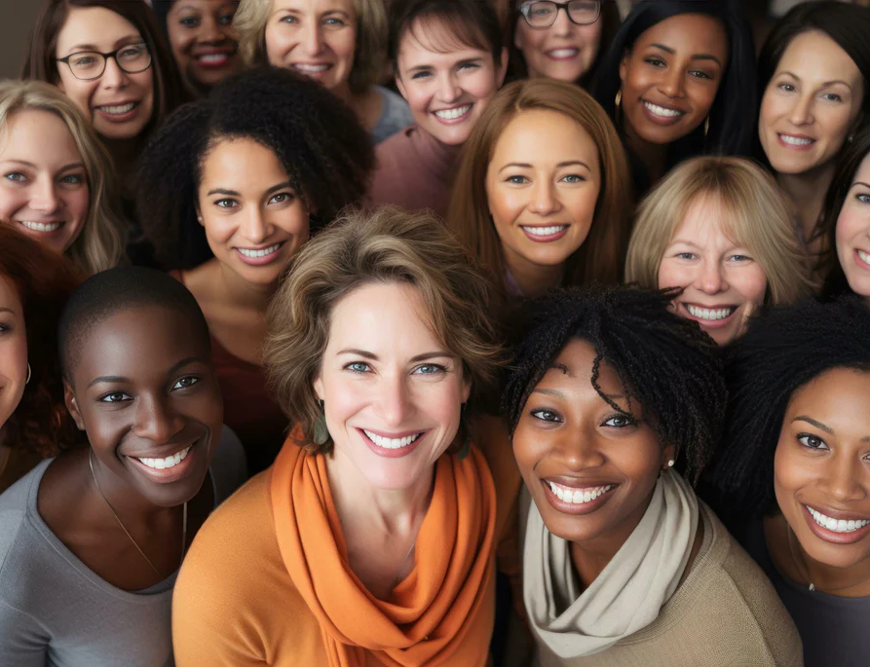
Criando um
clube acolhedor
Cada associada deve se sentir valorizada e ouvida.
CONFERÊNCIA REGIONAL DA SIA, 2025
Notes:
Por fim, e talvez o mais importante, devemos nos comprometer a criar uma experiência de clube inclusiva. Um ambiente inclusivo é aquele em que cada associada se sente valorizada, ouvida e capacitada a contribuir.
Deixem-me fazer uma pergunta a todas vocês. Quantas de vocês acreditam que todas devem se sentir bem-vindas nos nossos clubes? Por favor, levantem as mãos!
[Pausa para resposta]
Ótimo! É ótimo ver tantas mãos levantadas. Agora, vamos nos aprofundar um pouco mais.
Inclusão significa criar um ambiente no qual todas se sintam valorizadas e respeitadas, independentemente das suas crenças, ideias ou origens. Ao promovermos a inclusão, não apenas aprimoramos a cultura do nosso clube, mas também incentivamos perspectivas diversas que podem levar a ideias mais inovadoras.

Slide 9
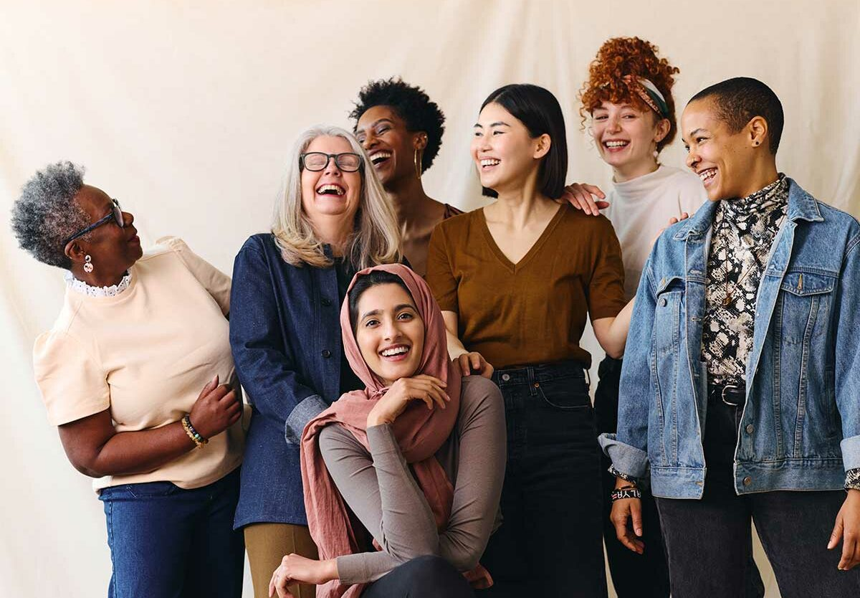
Agindo juntas.
TEXTO
Ouça ativamente.
Seja respeitosa.
Pronuncie-se.
TEXTO
Notes:
Agora, quantas de vocês já se sentiram excluídas ou testemunharam alguém sendo tratada injustamente no ambiente de um clube? Por favor, levantem as mãos.
[Pausa para resposta]
Obrigada pela sinceridade. É fundamental que reconheçamos essas experiências. Elas nos lembram que as nossas ações são importantes.
A inclusão não é apenas um objetivo; é uma prática. Como Soroptimistas, devemos cultivar uma cultura em que todas se sintam seguras e incentivadas a compartilhar suas ideias. Ao fazer isso, criamos um rico painel de experiências que aprimora a nossa sabedoria e eficácia coletivas.

Slide 10
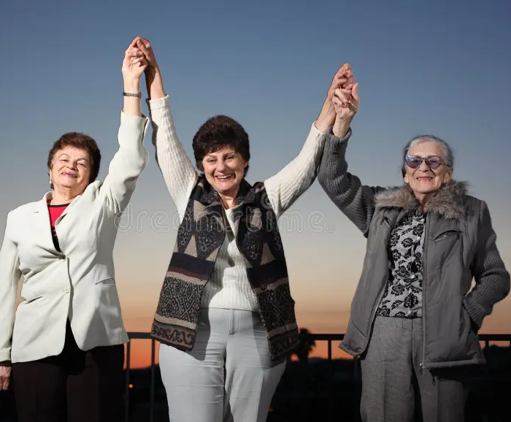
O nosso compromisso é importante
Levante a mão quem
se compromete com a:
  Escuta
  Gentileza
  Defender asoutras
Notes:
Então, o que podemos fazer? Aqui estão três ações simples que eu recomendo que você tome:
A primeira é ouvir ativamente. Quando alguém falar, dê toda a sua atenção. Agora, quantas de vocês se comprometem a realmente ouvir as outras? Levantem as mãos!
[Pausa para resposta]
Excelente!
Em segundo lugar, seja respeitosa. Independentemente das nossas diferenças, vamos tratar umas às outras com gentileza. Levantem as mãos se vocês concordam que a civilidade é fundamental!
[Pausa para resposta]
Ótimo, obrigada.
E a nossa ação final, que é muito importante, é denunciar. Se você vir alguém sendo excluído ou desrespeitado, não hesite em falar e deixar que as outras pessoas saibam que esse comportamento não é aceitável nos nossos clubes. Quem aqui se comprometerá comigo a defender as outras? Quero ver essas mãos!
[Pausa para resposta]
Muito obrigada!
Se todos nos comprometermos com essas ações simples, teremos uma oportunidade poderosa de criar clubes que não sejam apenas inclusivos, mas também comunidades prósperas. Juntas, podemos fazer uma verdadeira diferença!

Slide 11
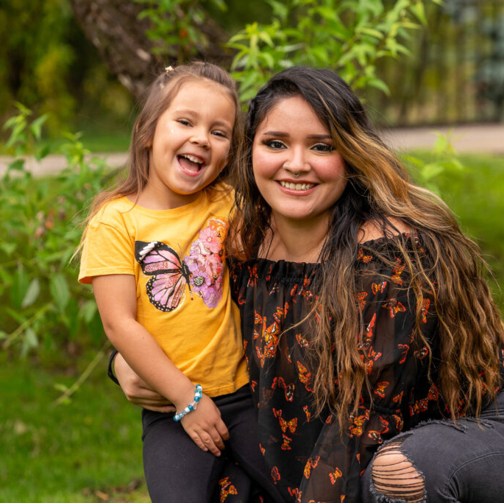
Juntas podemos fazer a diferença
(acesse “Elementos” > fotos/vídeos e escolha a mídia para colocar aqui)
CONFERÊNCIA REGIONAL DA SIA, 2025
Notes:
Para encerrar, vamos aceitar a mudança de braços abertos. Vamos celebrar os nossos sucessos com orgulho. E vamos nos comprometer com a inclusão em todos os aspectos do nosso clube. Juntas, podemos criar um ambiente acolhedor que capacite ainda mais as mulheres e meninas a realizar seus sonhos!
Muito obrigada!

Slide 12

Notes:
Antes de ir, recomendo a todas que aproveitem os nossos próximos eventos: a Mesa-Redonda da Liderança, o Programa de Bolsistas de Liderança da Soroptimista e nossa 49ª Convenção Bienal em Icheon, Coreia do Sul! Obrigada a todas mais uma vez pela participação!

